Slide 1

позориште београд, 1931-1934.
Оља Стојановић, аутор библиографије
Ирина Стојковић Кикић, аутор изложбе
отварање 26. децембар 2012.
Музеј позоришне уметности Србије, Београд

Slide 2
Представљање изложбе и библиографије Позориште, недељни илустровани часопис (Београд, 1931 – 1934) у издању Музеја позоришне уметности Србије има за циљ упознавање са културним животом у српској престоници тридесетих година прошлог века. Први број Позоришта изашао је 11. октобра 1931. године у Београду. Часопис је излазио једном недељно, и то понедељком, током позоришне три позоришне сезоне (1931-32, 1932-33 и 1933-34). Последњи број објављен је 5. јуна 1934. године. Оснивач, главни уредник и власник часописа био је Сретен Ил. Обрадовић, издавач, фотографски писац и фотограф аматер, који има богат корпус часописа у издавачкој делатности. УредништвоПозоришта је увек било у Београду са седиштем у Устаничкој улици број 8. Међу потписницима прилога су, између осталих, Јосип Кулунџић, Станислав Папјерковски, Фридрих Хут, Морис Шевалије и аутор сталне илустроване рубрике Наше позориште Владимир Жедрински. Позориште у сваком броју доноси најаве позоришних представа, критике премијерно изведених комада и концерата, извештаје о гостовањима домаћих трупа као и прегледе културних догађаја у иностранству, аналитичке осврте, теоријске ставове о глуми, режији, сценографији, костимографији и музици, разговоре са позоришним ствараоцима, њихове биографије, анегдоте као и одломке из драма. Управо ови прилози чине незамењиво драгоцену театрографску грађу о српском позоришту тридесетих година XX века. «Јер биће, надамо се, за сталне позоришне посетиоце увек пријатно да преврћу ове листове који су сада бели а који ће годинама пожутети, па да се сада обавештавају са племенитом радозналошћу љубитеља уметности, а доцније да се са неком благом нежношћу сећају пријатно проведених часова пред блиставом рампом нашега драгог Народног позоришта», како уредништво поручује читаоцима листа. У намери да корисницима омогућимо што лакши, бржи и прегледнији приступ фонду библиотеке Музеја, припремили смо библиографију три штампана годишта, обезбедили копију комплета бројева у оквиру електронске библиотеке на сајту Музеја, а илустративни садржај публикације као и графичке стандарде опреме издања представићемо изложбом фотографија, скица и цртежа објављених у Позоришту.

Slide 3
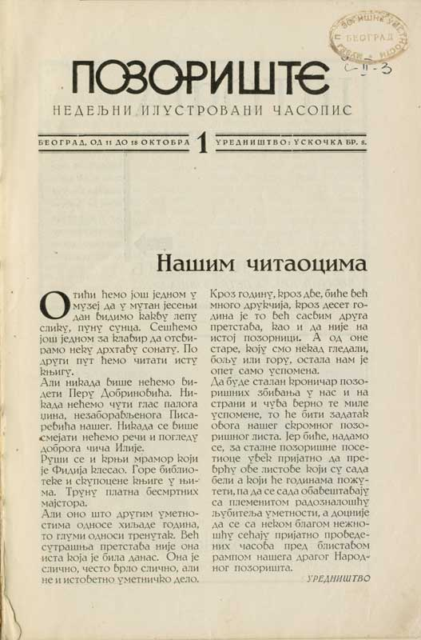




Slide 4
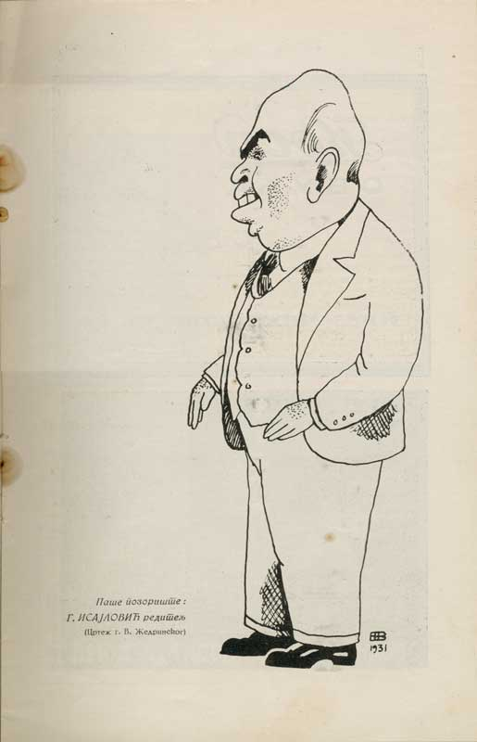
карикатуре

Slide 5
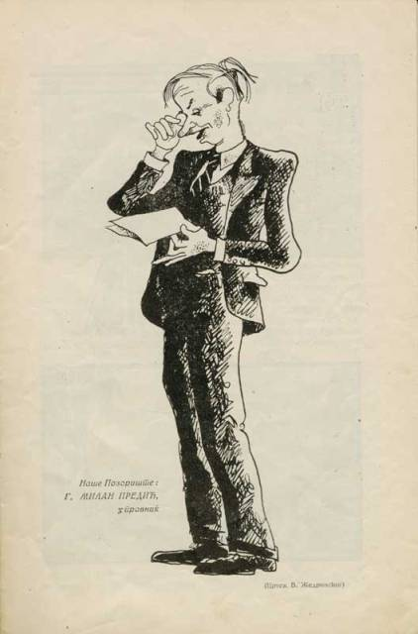

Slide 6
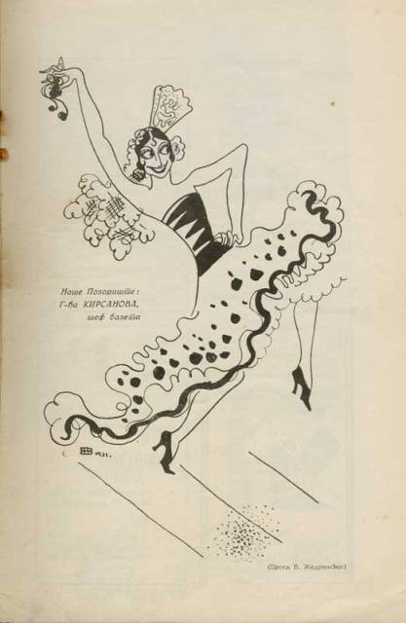

Slide 7
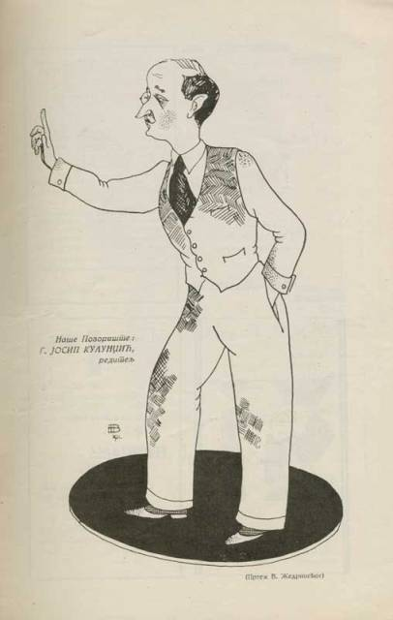

Slide 8
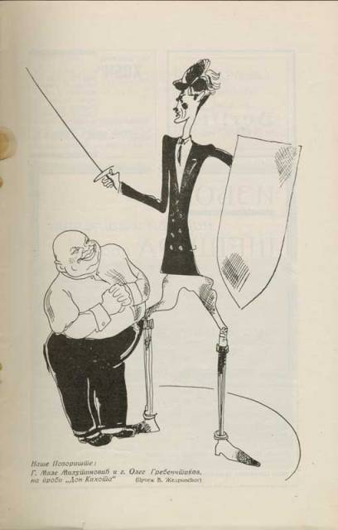

Slide 9
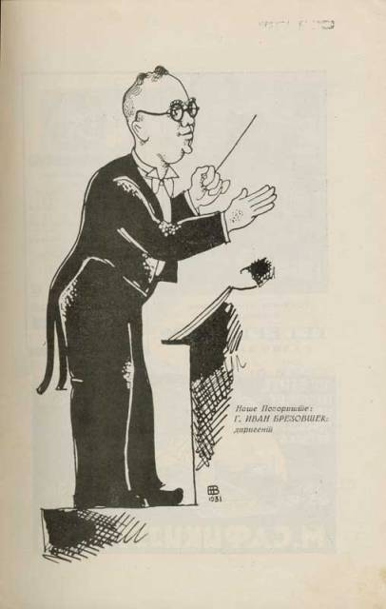

Slide 10
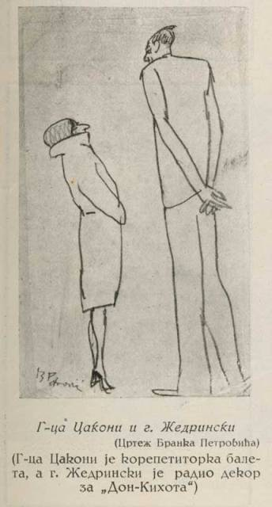

Slide 11
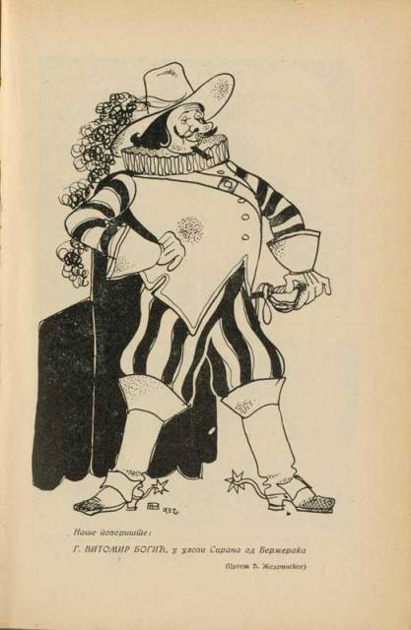

Slide 12


Slide 13
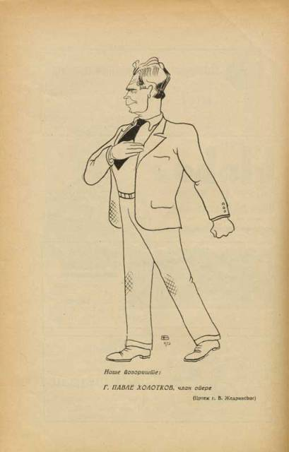

Slide 14
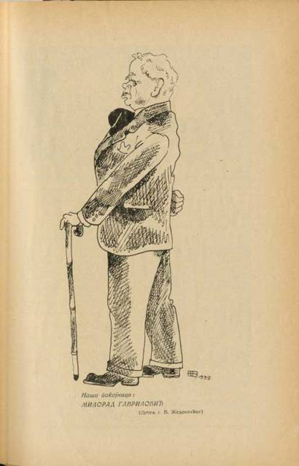

Slide 15
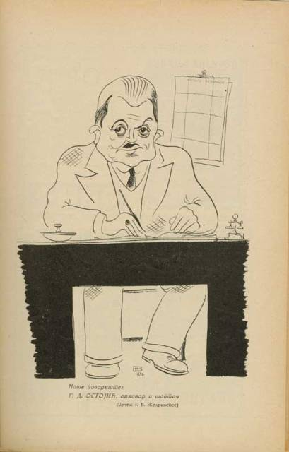

Slide 16
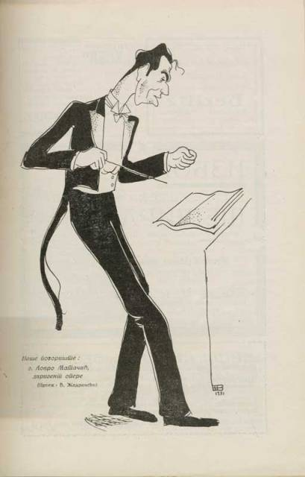

Slide 17
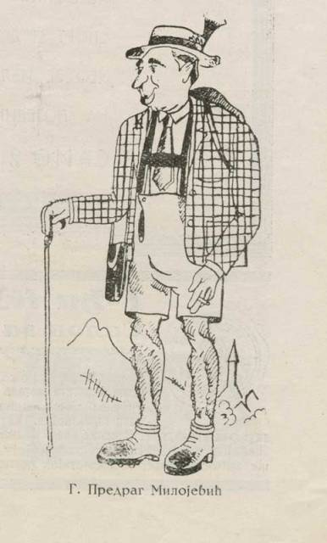

Slide 18
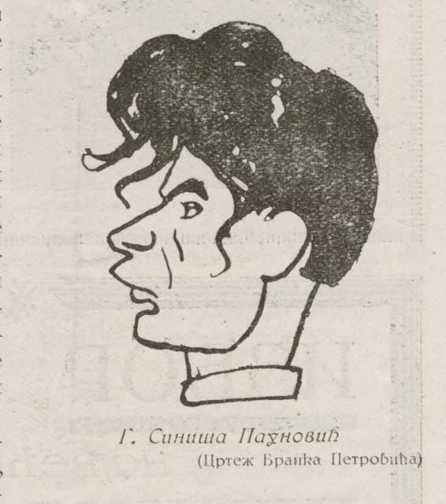

Slide 19
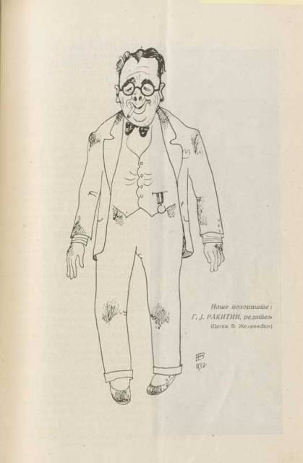

Slide 20
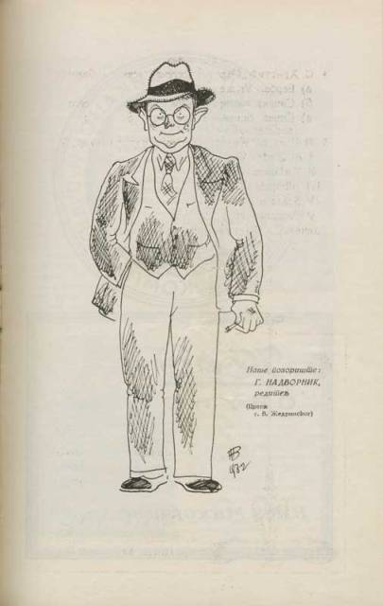

Slide 21
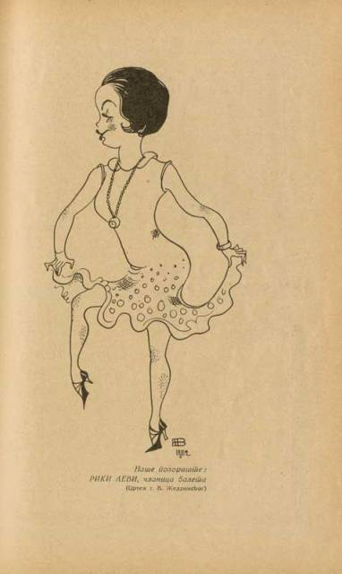

Slide 22
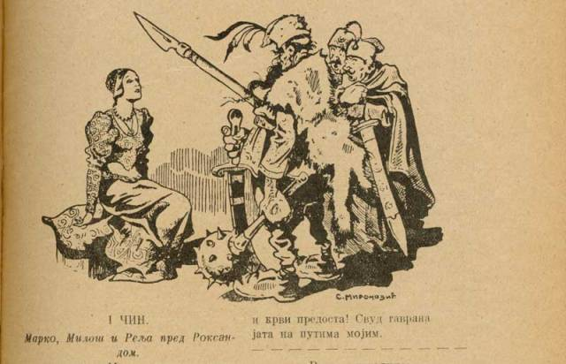
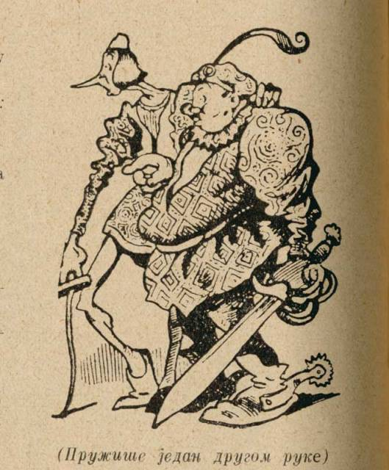


Slide 23
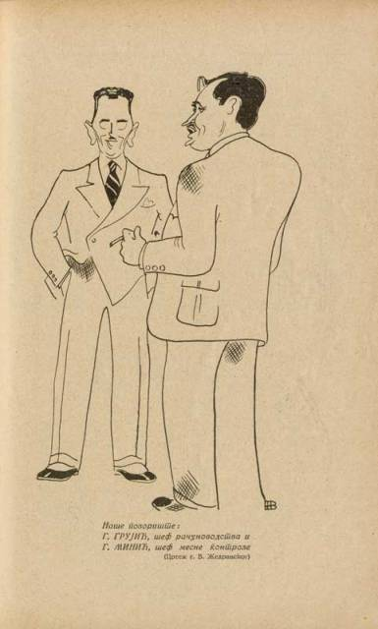

Slide 24
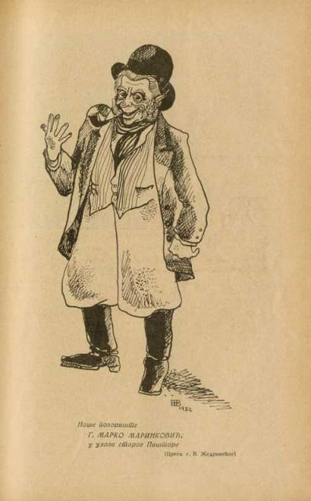

Slide 25
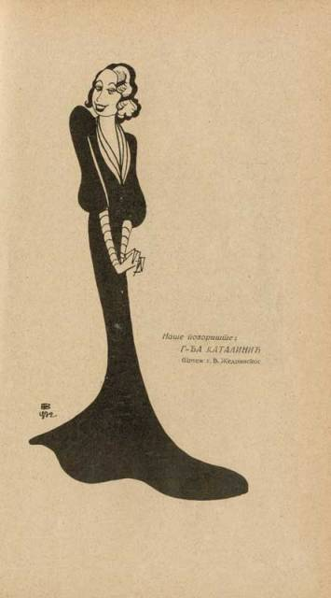

Slide 26
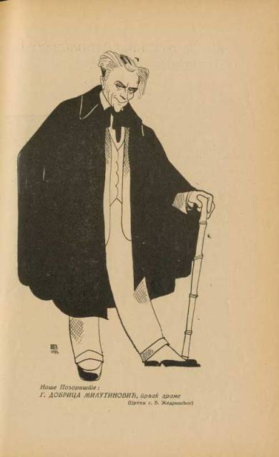

Slide 27
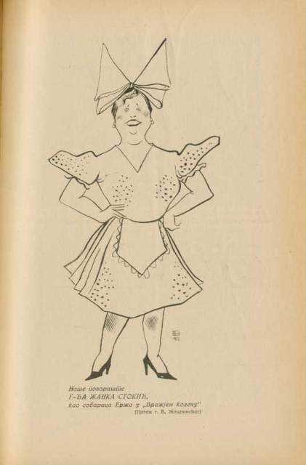

Slide 28
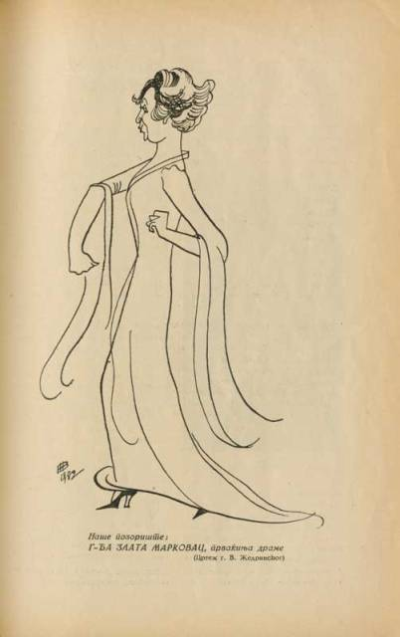

Slide 29
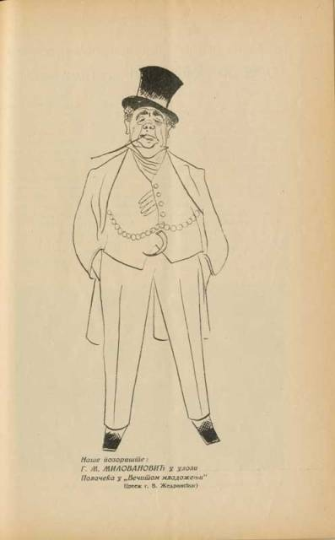

Slide 30
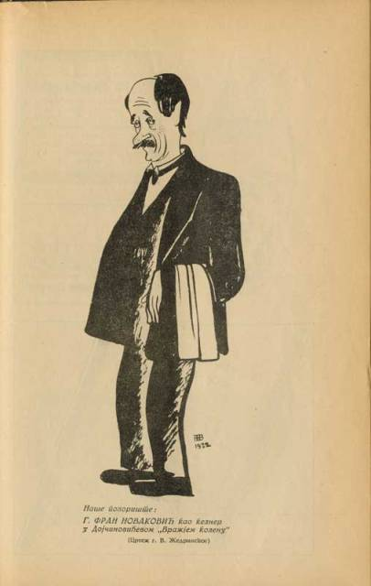

Slide 31
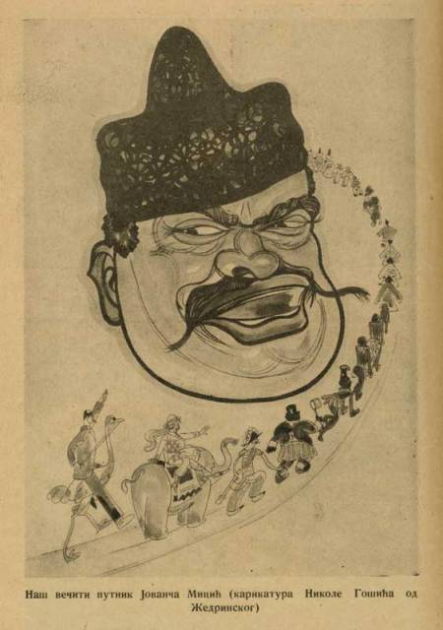

Slide 32
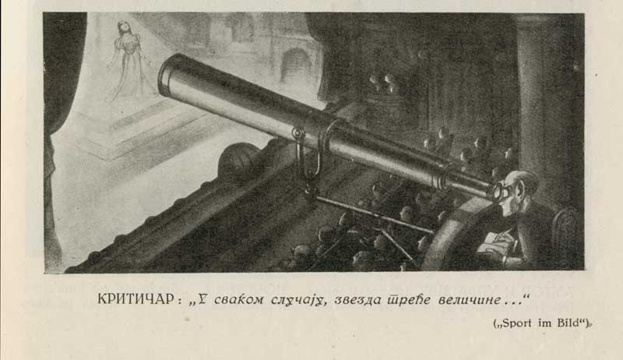

Slide 33
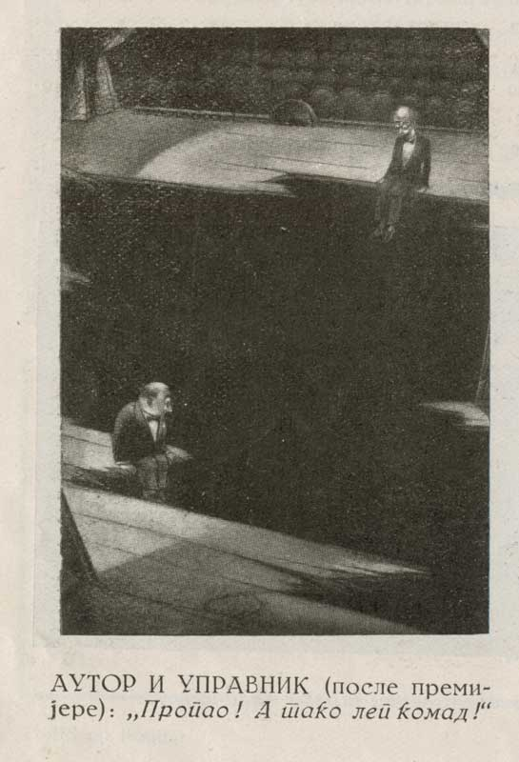

Slide 34
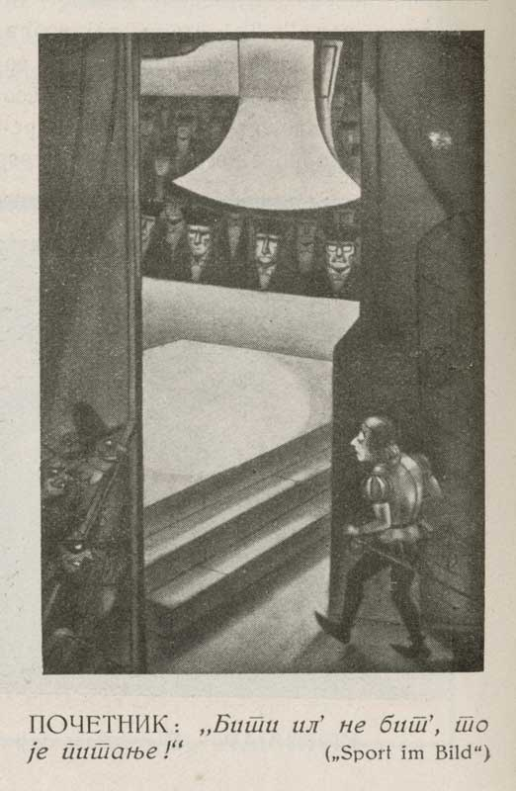

Slide 35
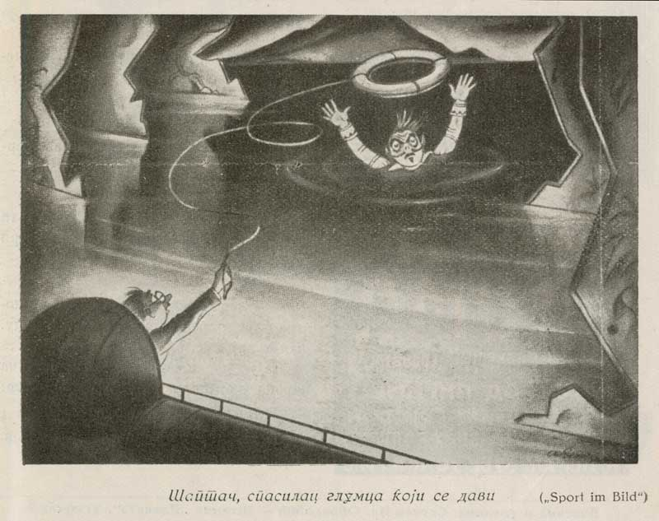

Slide 36
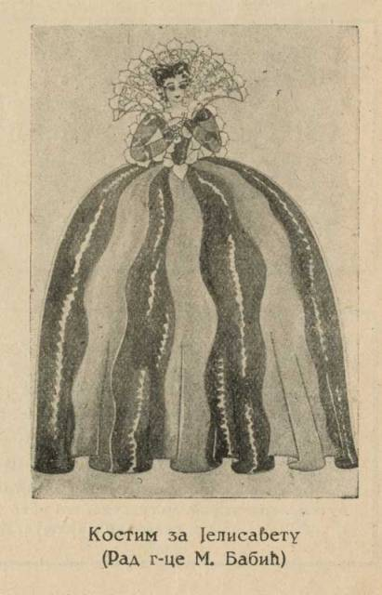
Сценографија и костимографија

Slide 37
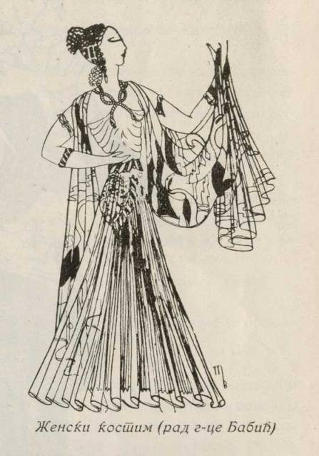
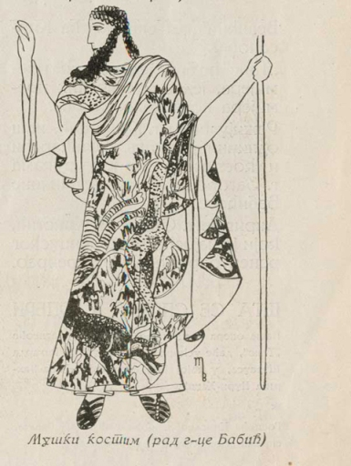

Slide 38
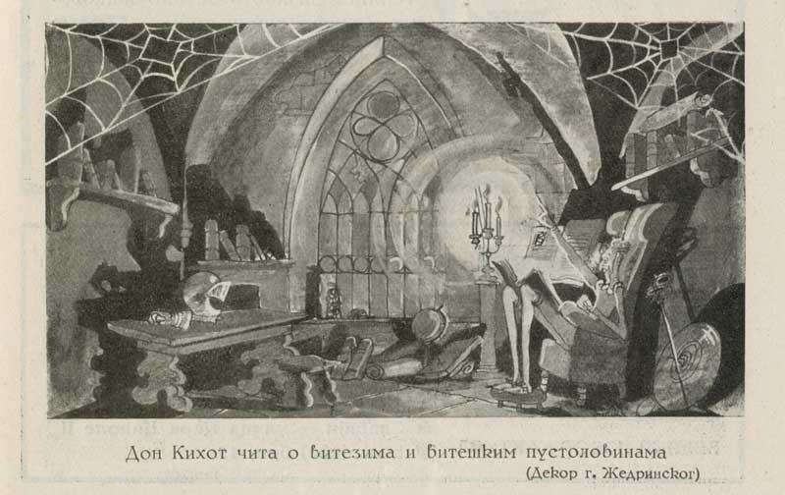

Slide 39
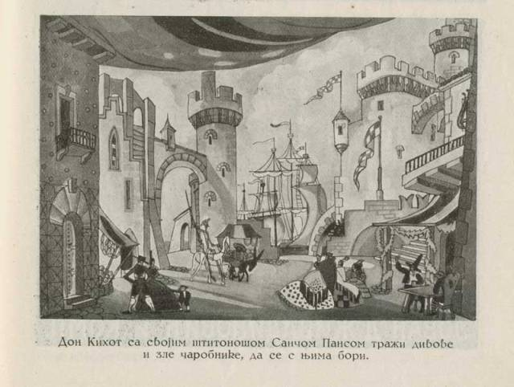

Slide 40
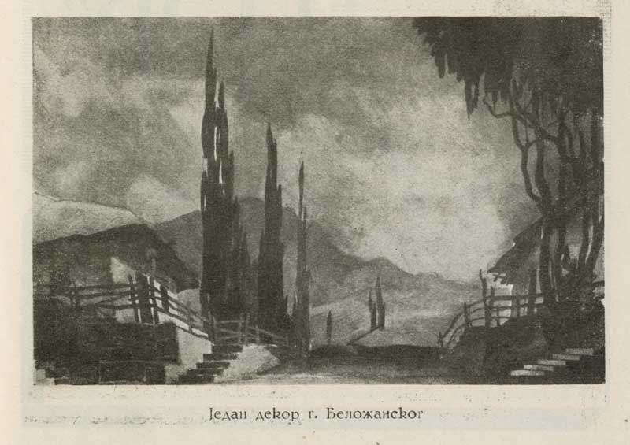

Slide 41
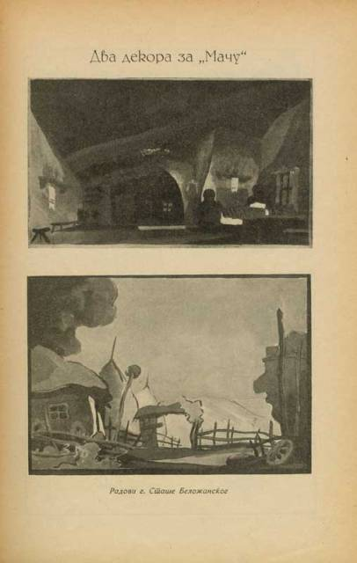

Slide 42
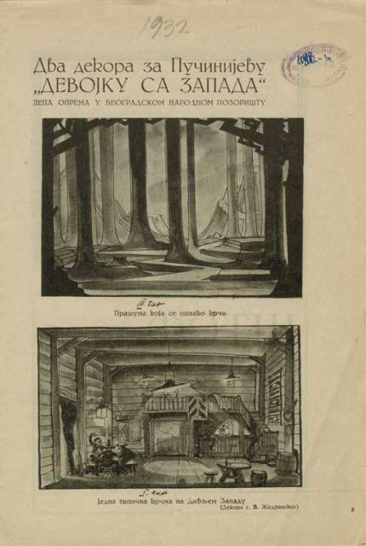

Slide 43
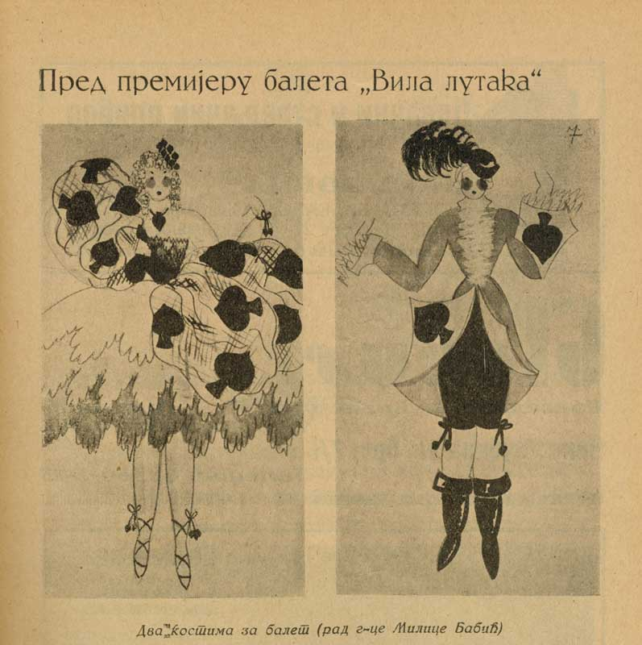

Slide 44
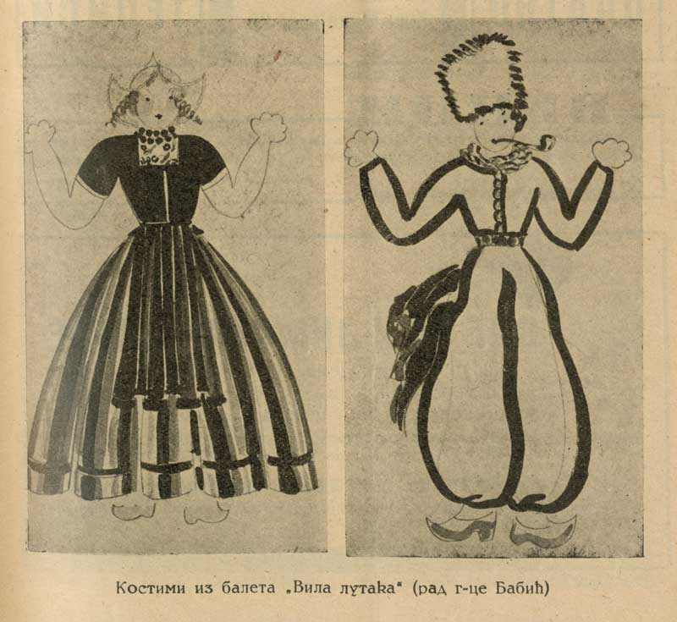

Slide 45
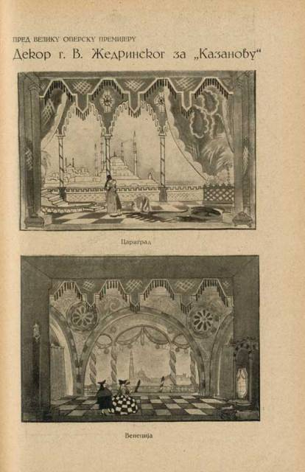

Slide 46
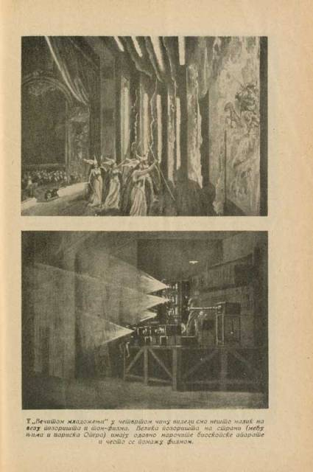

Slide 47
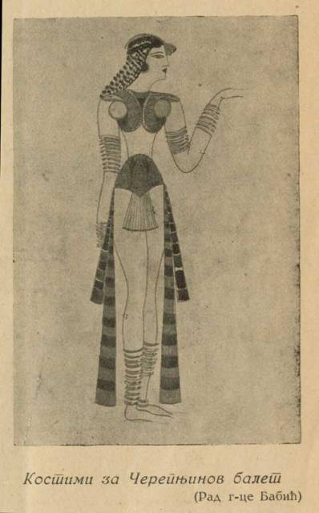
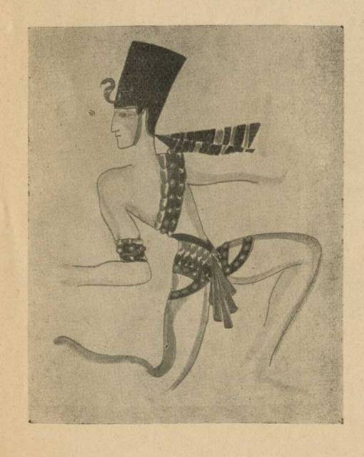
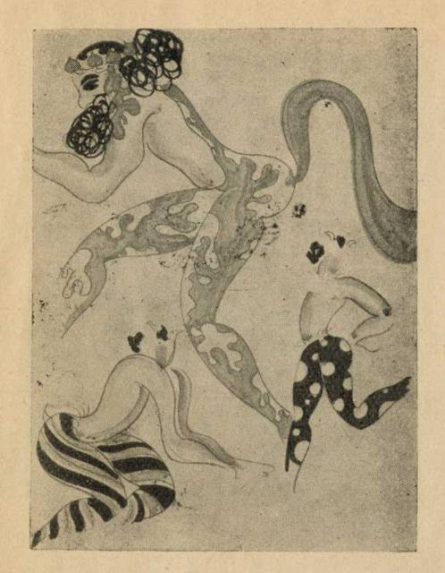

Slide 48
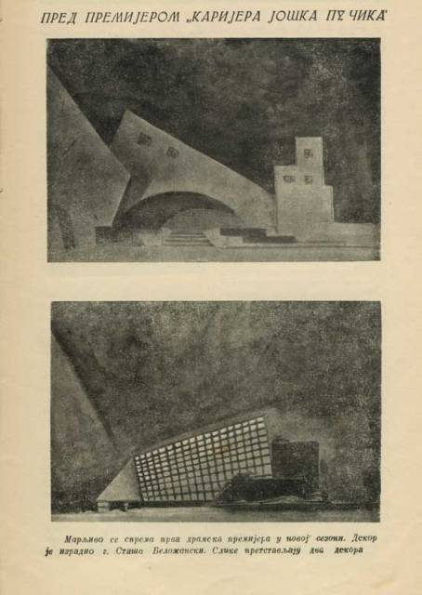

Slide 49
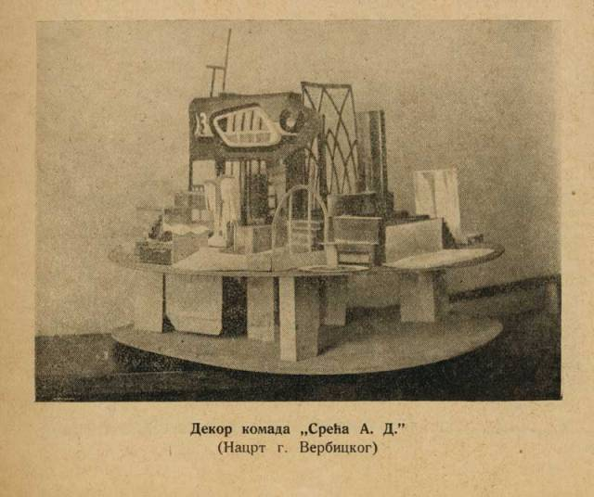

Slide 50


Slide 51


Slide 52


Slide 53


Slide 54


Slide 55


Slide 56


Slide 57


Slide 58


Slide 59

Портрети

Slide 60


Slide 61


Slide 62


Slide 63


Slide 64


Slide 65


Slide 66


Slide 67


Slide 68


Slide 69


Slide 70


Slide 71


Slide 72


Slide 73


Slide 74


Slide 75


Slide 76

Сценске фотографије

Slide 77


Slide 78


Slide 79


Slide 80


Slide 81


Slide 82


Slide 83


Slide 84


Slide 85


Slide 86


Slide 87


Slide 88


Slide 89


Slide 90


Slide 91


Slide 92


Slide 93


Slide 94


Slide 95


Slide 96


Slide 97


Slide 98



Slide 99


Slide 100


Slide 101


Slide 102


Slide 103


Slide 104


Slide 105


Slide 106


Slide 107


Slide 108


Slide 109


Slide 110


Slide 111


Slide 112


Slide 113


Slide 114


Slide 115


Slide 116


Slide 117


Slide 118


Slide 119


Slide 120


Slide 121


Slide 122


Slide 123


Slide 124


Slide 125


Slide 126


Slide 127


Slide 128


Slide 129


Slide 130


Slide 131


Slide 132


Slide 133


Slide 134


Slide 135


Slide 136


Slide 137


Slide 138


Slide 139

Позоришне загонетке

Slide 140


Slide 141


Slide 142


Slide 143


Slide 144


Slide 145


Slide 146
Витрине

Slide 147


Slide 148


Slide 149


Slide 150


Slide 151


Slide 153


Slide 154


Slide 155


Slide 156


Slide 157


Slide 158


Slide 159


Slide 160


Slide 161


Slide 162







Slide 163







Slide 164







Slide 165





Slide 166





Slide 167







Slide 168





Slide 169







Slide 170






Slide 171







Slide 172







Slide 173






Slide 174







Slide 175
ЧАСОПИС ПОЗОРИШТЕ
ДОСТУПАН ЈЕ И
У ЕЛЕКТРОНСКОМ ОБЛИКУ
БИБЛИОГРАФИЈА
ЧАСОПИСА ПОЗОРИШТЕ
ДОСТУПНА ЈЕ И
У ЕЛЕКТРОНСКОМ ОБЛИКУ

Slide 176

ХВАЛА НА ПОСЕТИ!

